Slide 1



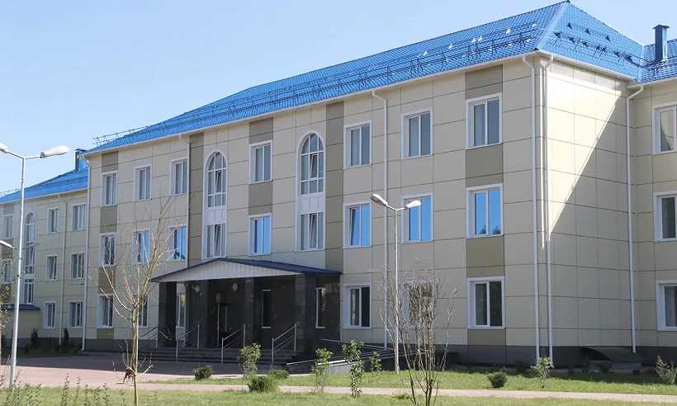
Брянский муниципальный район

Slide 2
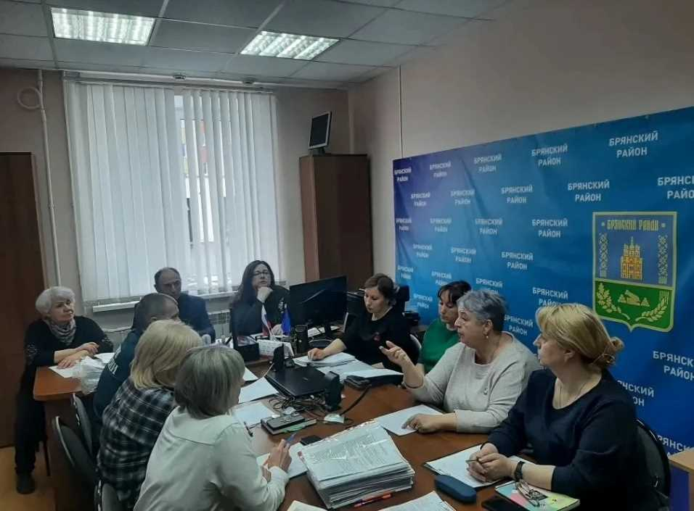

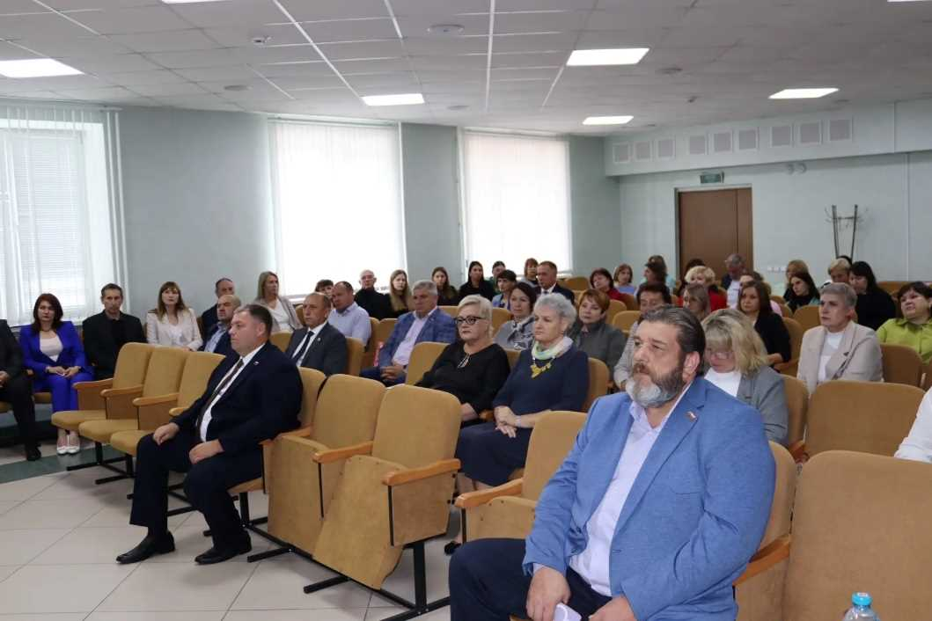
Мероприятия в администрации Брянского района, посвященного Всемирному дню охраны труда
Проведение 2-х дневного семинара на тему «Благоприятная психосоциальная рабочая среда: путь к процветанию работников и сильной организации».

Slide 3
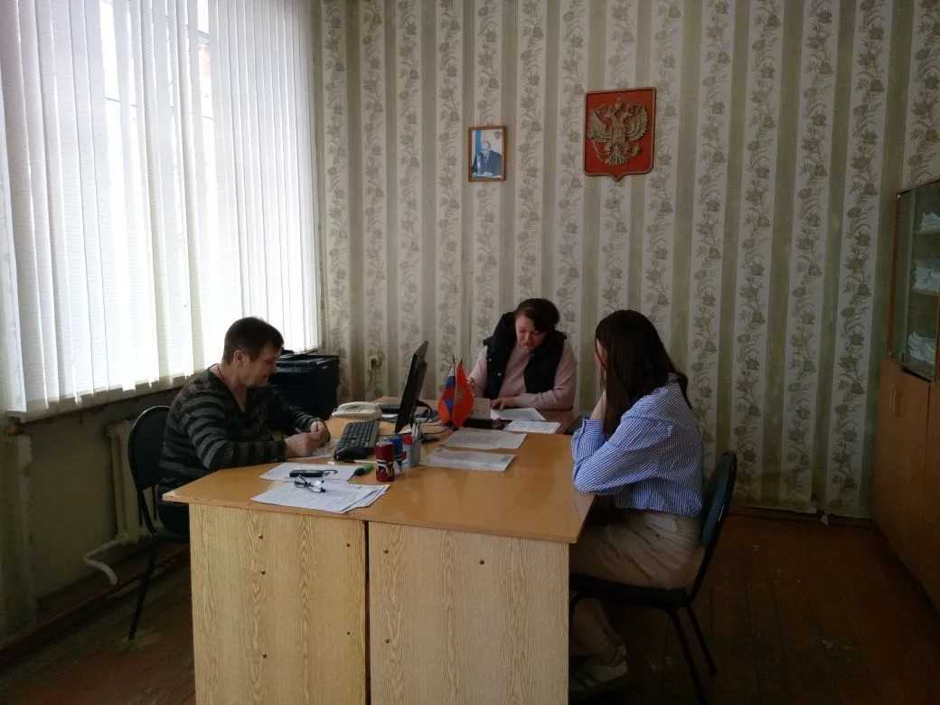
Семинар, проведенный Пальцовской сельской администрацией , посвященный Всемирному дню охраны труда
Проведение семинара на тему «Снижения производственного травматизма и профессиональной заболеваемости»

Slide 4
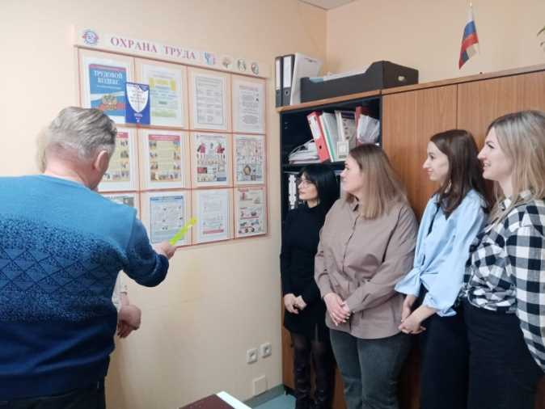
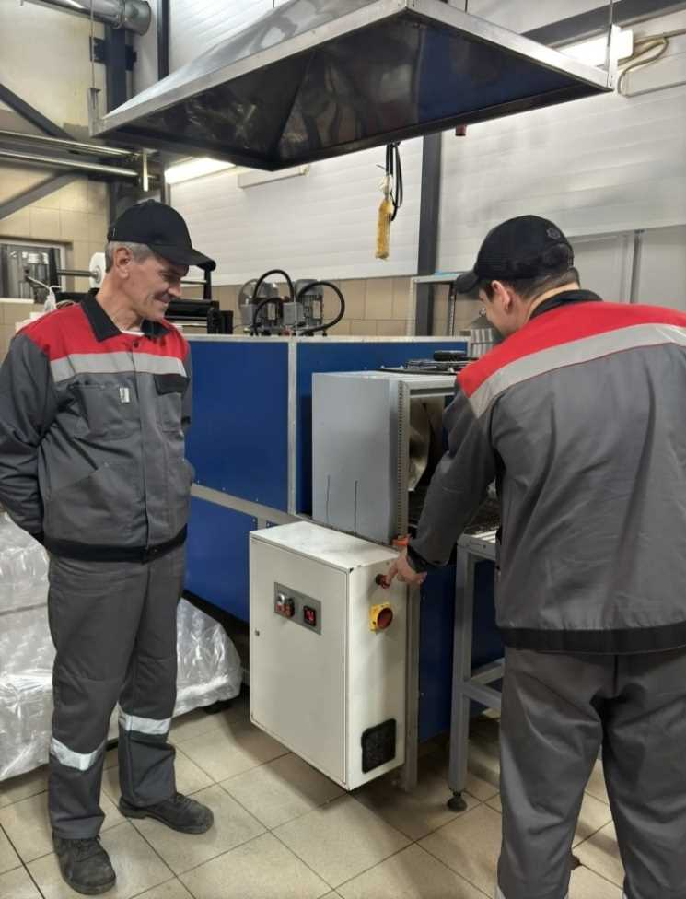
Мероприятия проведенные к Всемирному дня охраны труда на ООО «Молочные реки»
Рассмотрение вопросов по снижению производственного травматизма и профессиональной заболеваемости (практические занятия)
Проведение рабочего совещания по вопросам состояния охраны труда на предприятии.

Slide 5
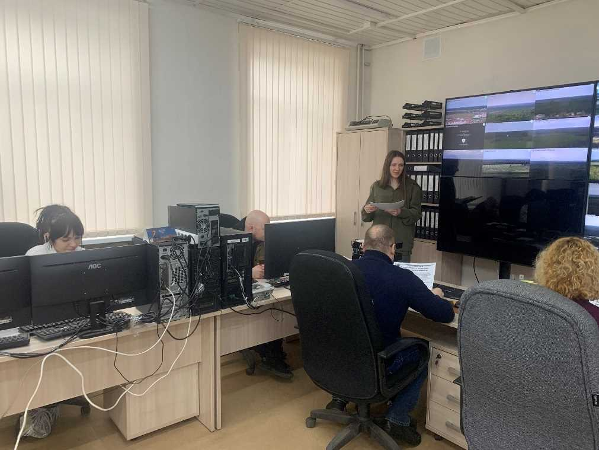
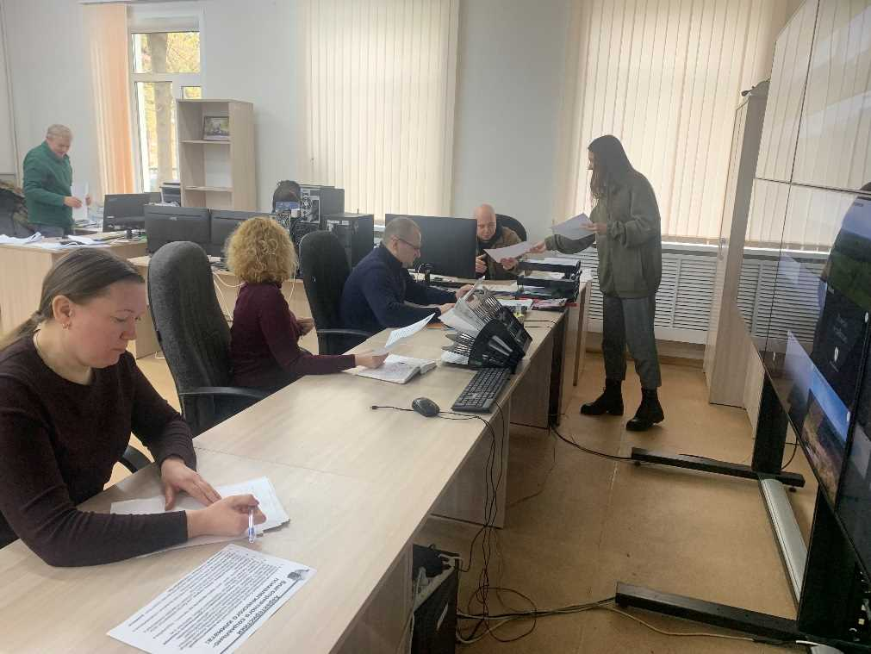
Лекция в ГБУ Брянской области «Лесопожарная служба» на тему «Обучение по охране труда, его значение в современных практиках».
Проведение лекции направленной на повышение осведомленности о влиянии психосоциальных рисков на показатели безопасности, сохранение здоровья и производительности труда.

Slide 6
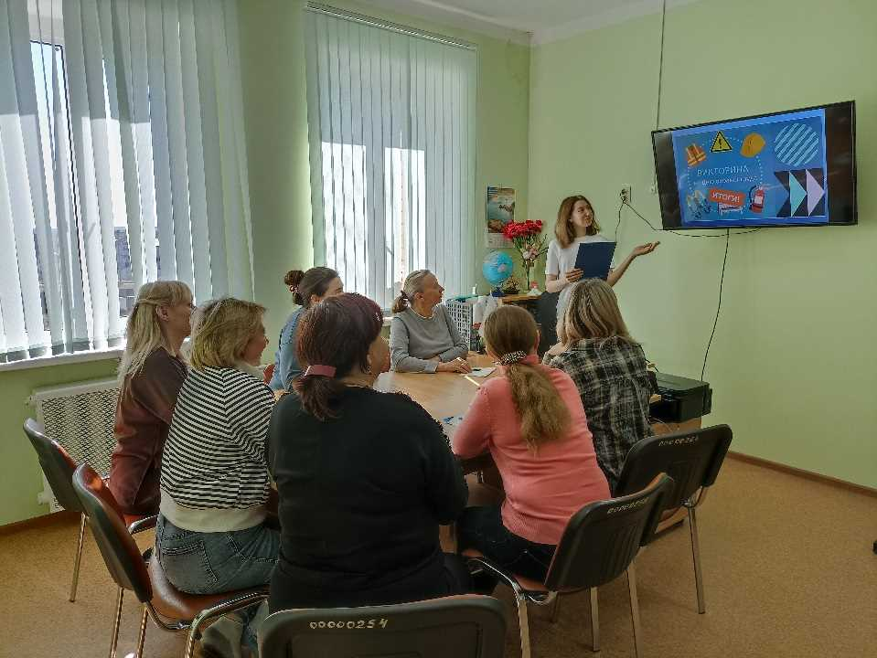
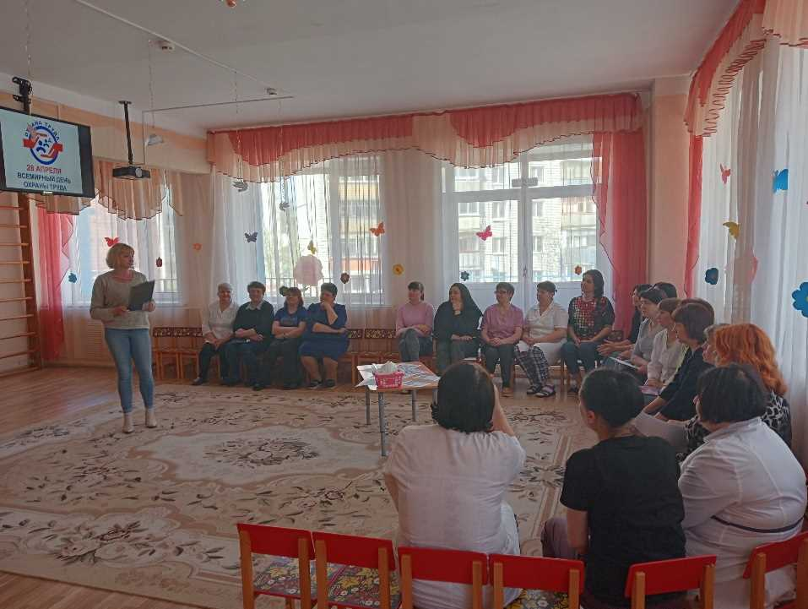
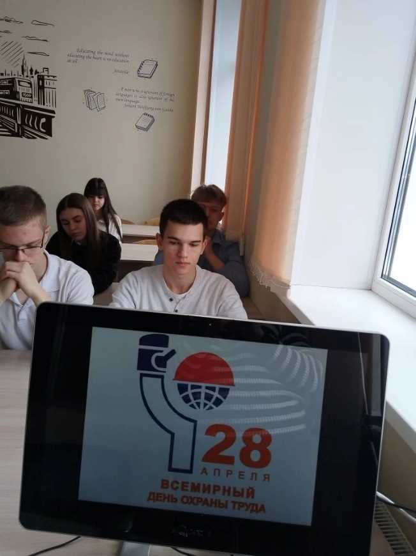
Проведение мероприятий к Всемирному дню охраны труда в образовательных учреждениях Брянского муниципального района.
В образовательных учреждениях были проведены семинары,
лекции, «Круглые столы» и организованы просмотры
видеороликов к Всемирному дню охраны труда.
Проведено анкетирование сотрудников с помощью
онлайн-сервиса на тему «Условия труда в организации».
Размещение платов, памяток по теме «Стресс на рабочем
месте».

Slide 7
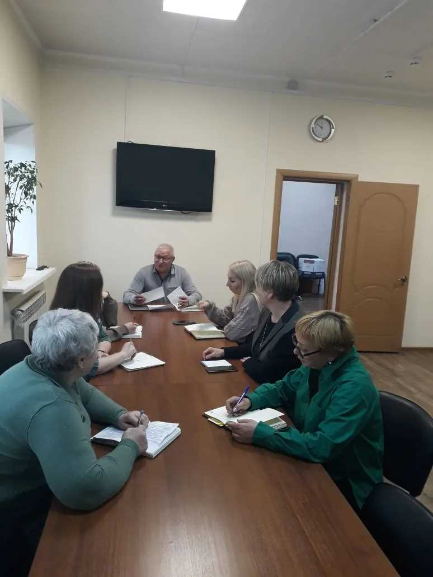
Лекция на тему «Снижение производственного травматизма и профессиональной заболеваемости, улучшение условий труда и сохранение здоровья» в ГБУ Брянской области «Центр Ветеринарии «Пригородный»»

Slide 8
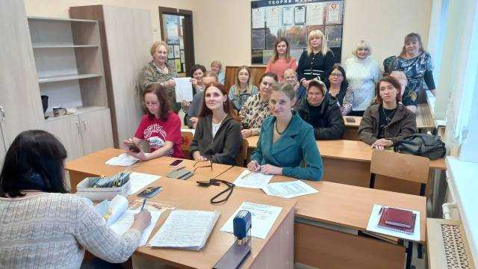
Мероприятия ко Всемирному Дню охраны труда
в учреждениях культуры Брянского района

Slide 9
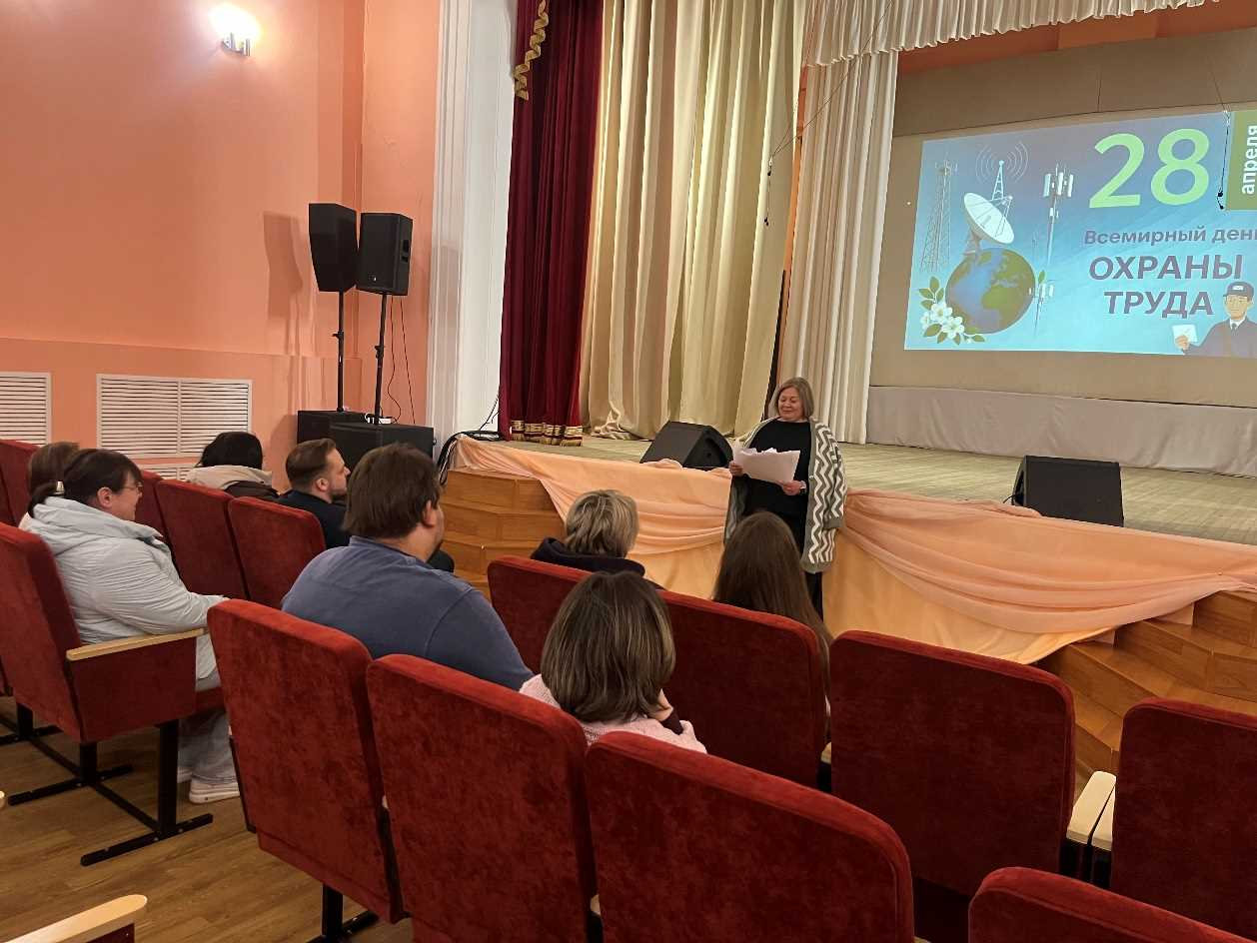
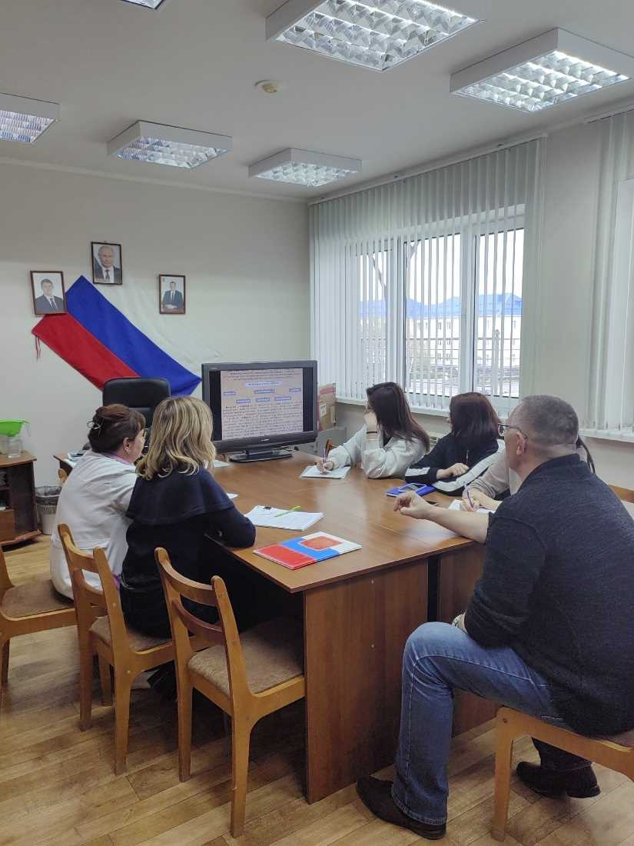
Мероприятия ко Всемирному Дню охраны труда
в учреждениях культуры Брянского района

Slide 10
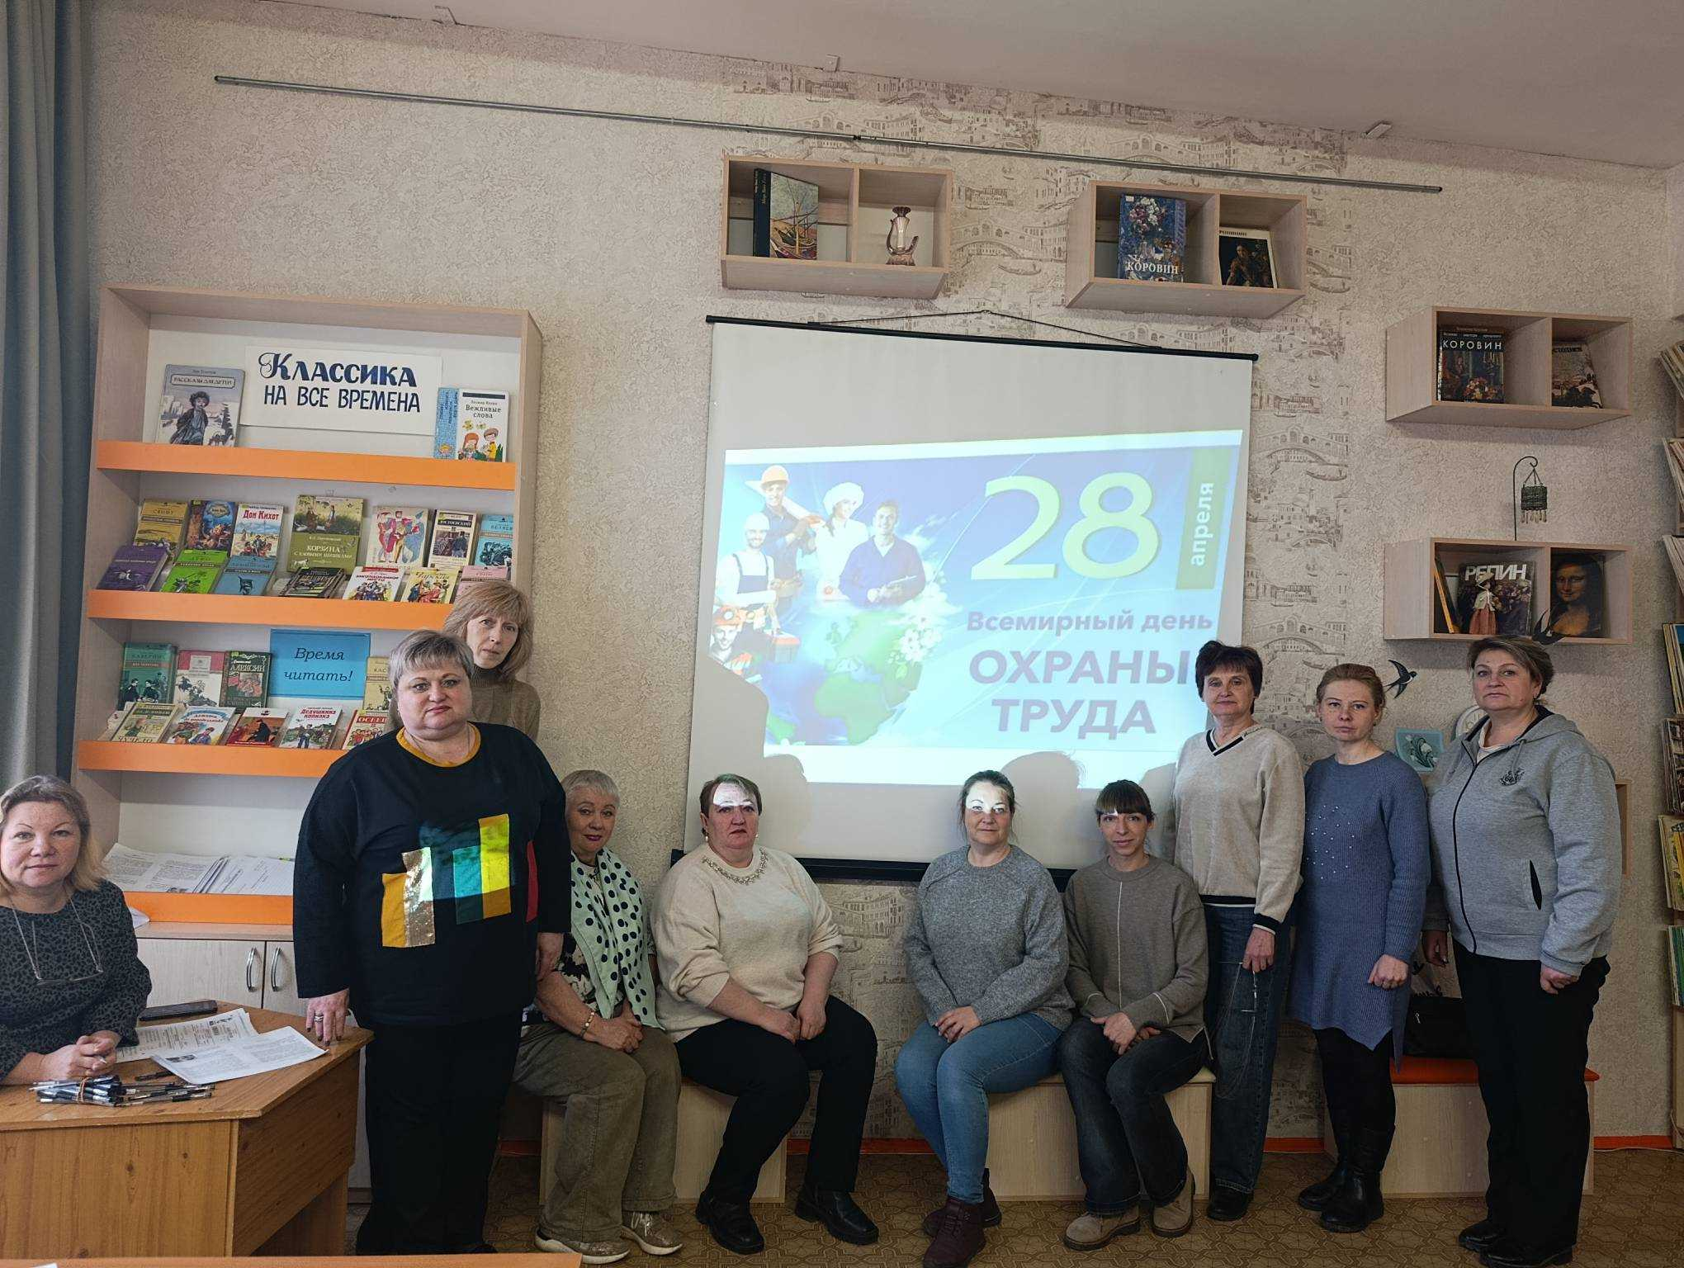
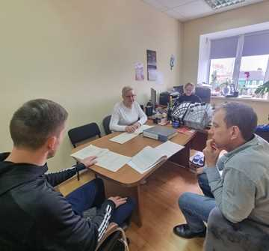
Мероприятия ко Всемирному Дню охраны труда
в учреждениях культуры Брянского района

Slide 11
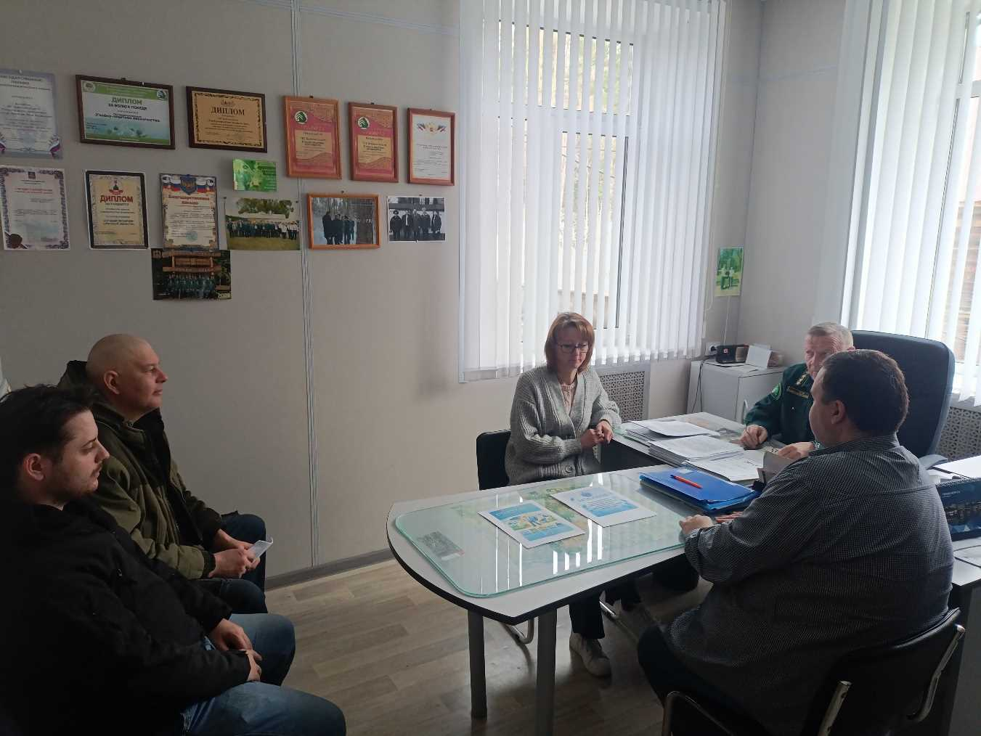
Собрание в ГКУ Брянской области «Учебно-опытное лесничество»
в ГКУ Брянской области «Учебно-опытное лесничество» было проведено собрание на тему «Благоприятная психосоциальная рабочая среда: путь к процветанию работников и сильной организации».

Slide 12

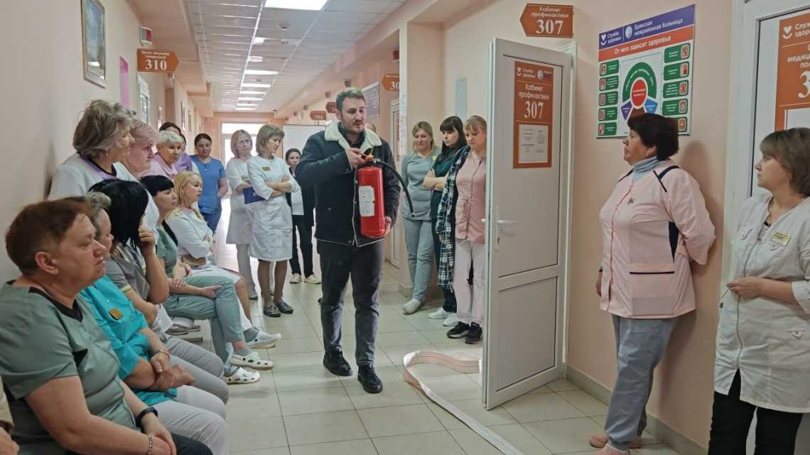
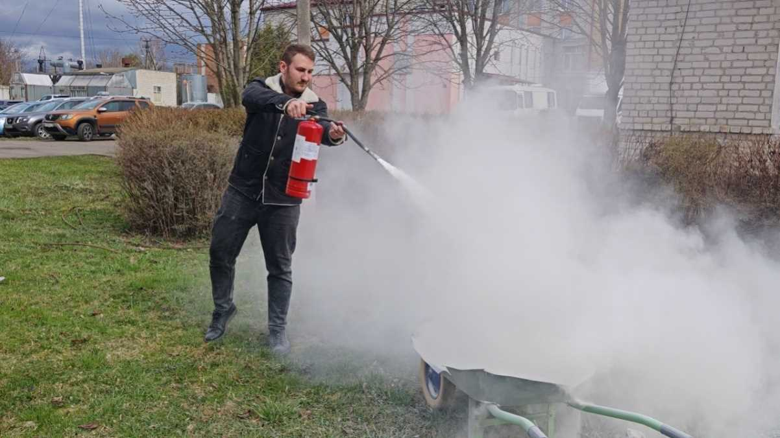
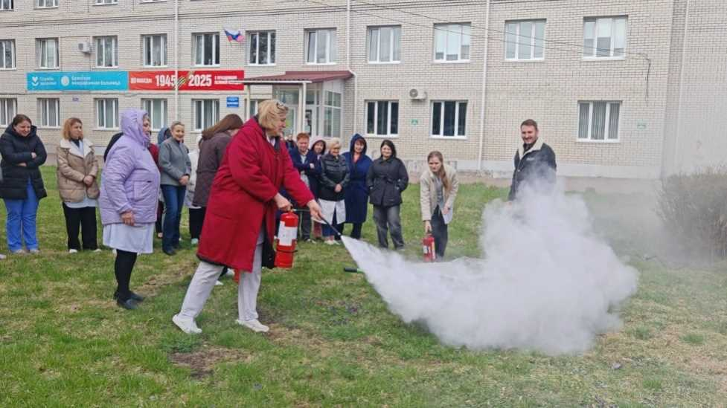
Инструктаж и тренинг среди сотрудников ГБУЗ «Брянская МБ»

Slide 13
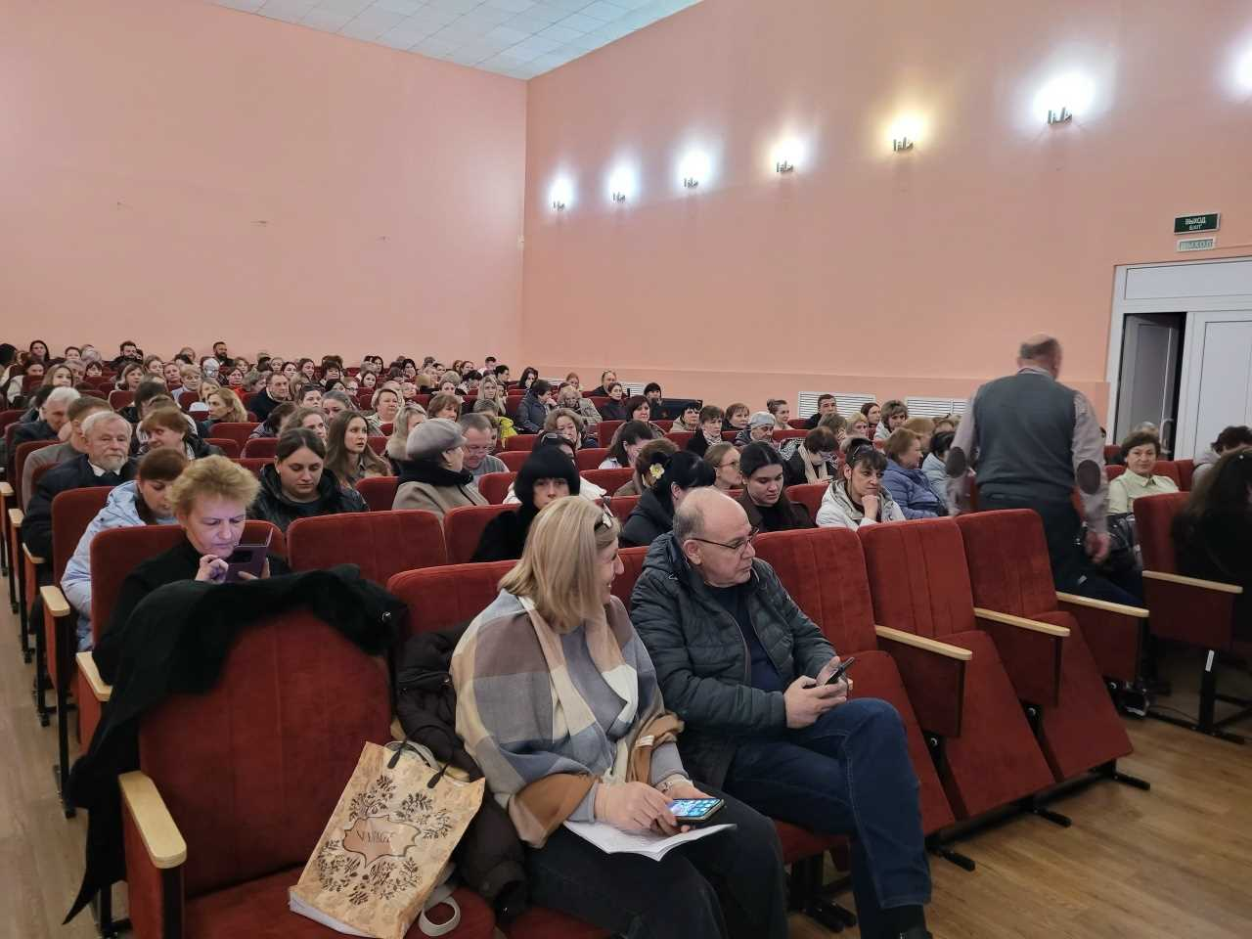
Совещание с сотрудниками
ГБУЗ «Брянская МБ».
Совещание с сотрудниками ГБУЗ «Брянская МБ» на тему: Благоприятная психосоциальная рабочая среда: путь к процветанию работников и сильной организации

Slide 14
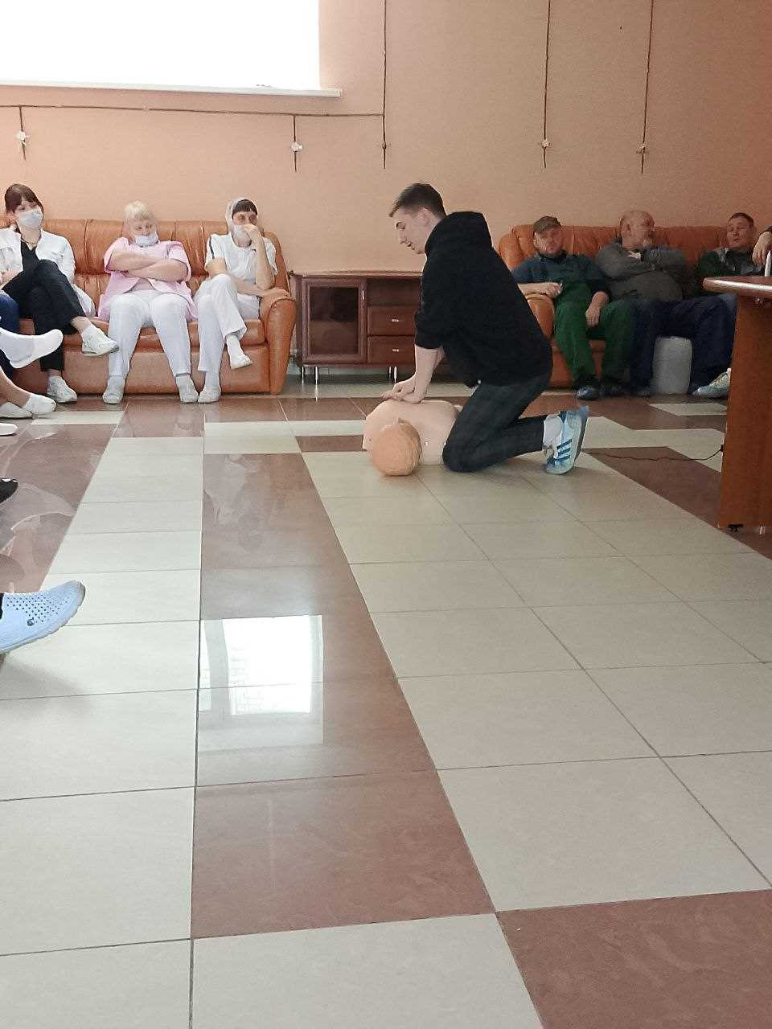

Тренинг по оказанию первой помощи пострадавшим при несчастном случае
Вставляете фотоматериалы и подписываете, где проходило, кто принимал участие
Тренинг по оказанию первой помощи пострадавшим при несчастном случае с сотрудниками ГБУЗ «Брянская МБ»

Slide 15
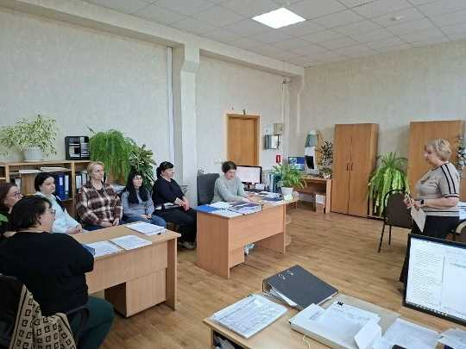
Лекция на тему «Благоприятная психосоциальная рабочая среда: путь к процветанию работников и сильной организации» в ЦЗН Брянского района
В ходе лекции были затронуты актуальные вопросы , такие
как : «Как организовать рабочее место», «Побеждаем стресс на рабочем месте».

Slide 16
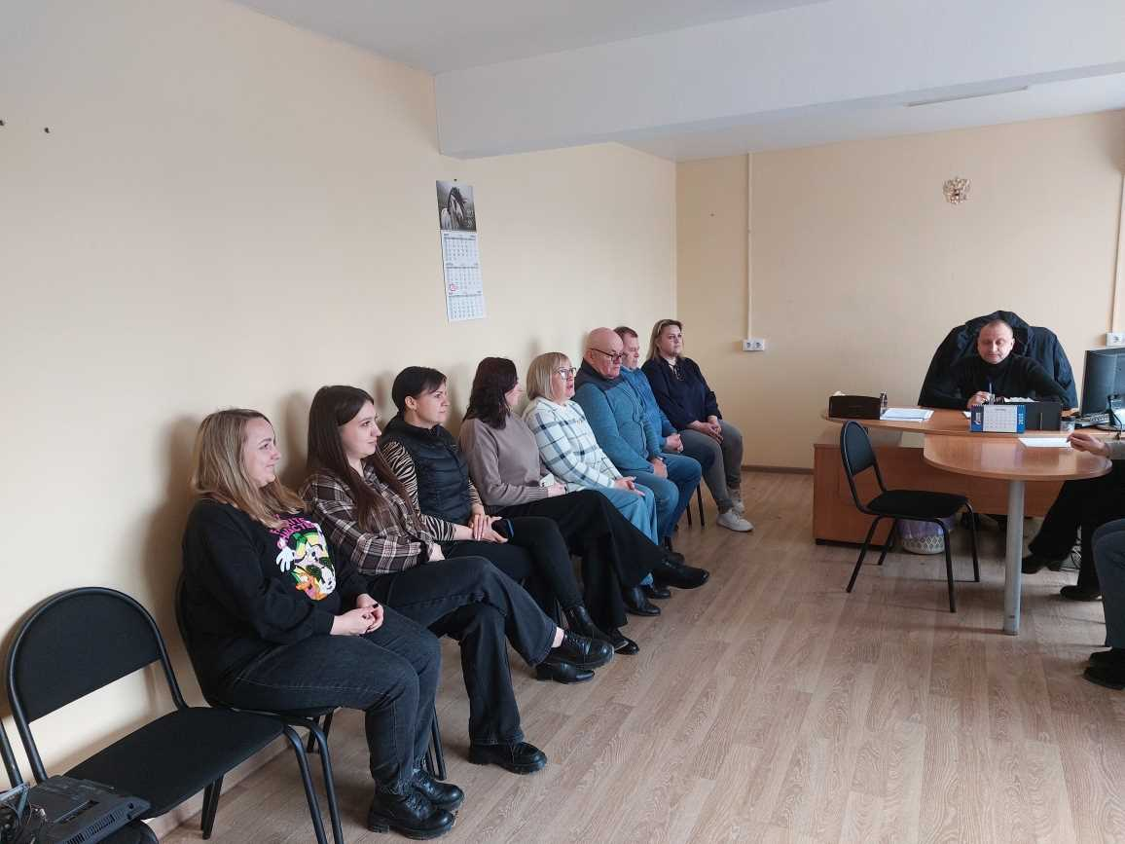
Рабочее совещание на тему «Производственный травматизм: причины и профилактика» в МУП «Возрождение» Брянского района.

Slide 17
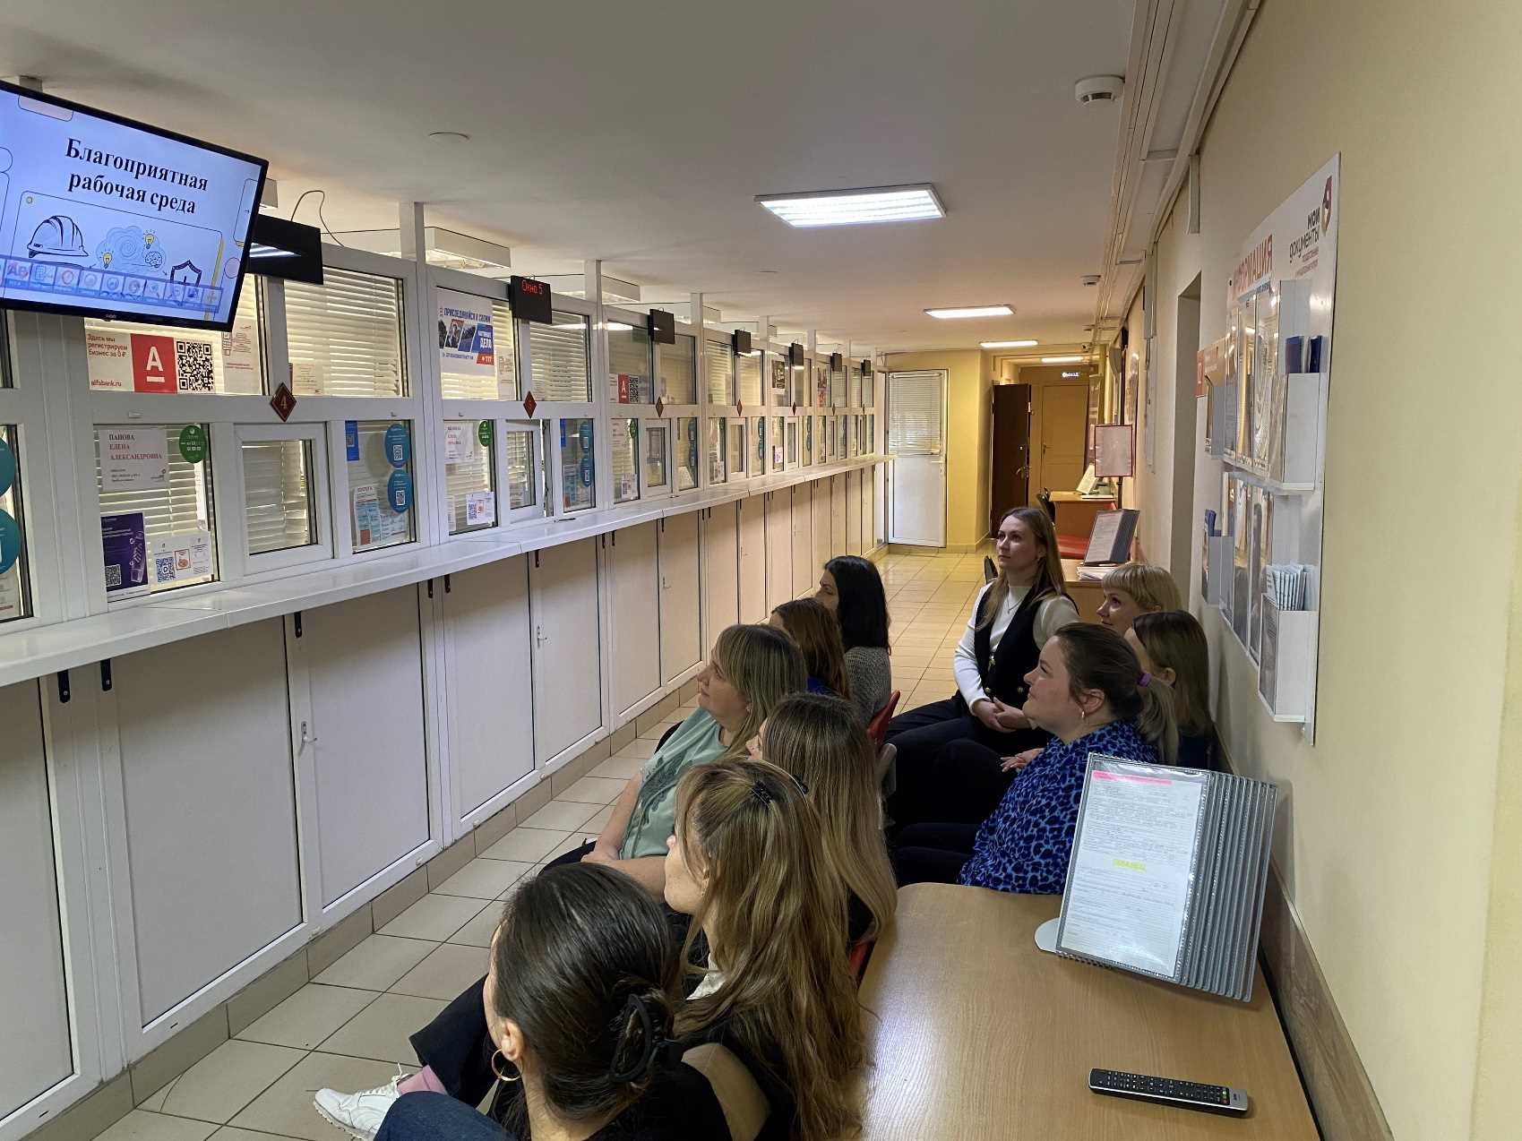
Видео - лекция на тему «Благоприятная психосоциальная рабочая среда: путь к процветанию работников и сильной организации» в МФЦ Брянского района.

Slide 18
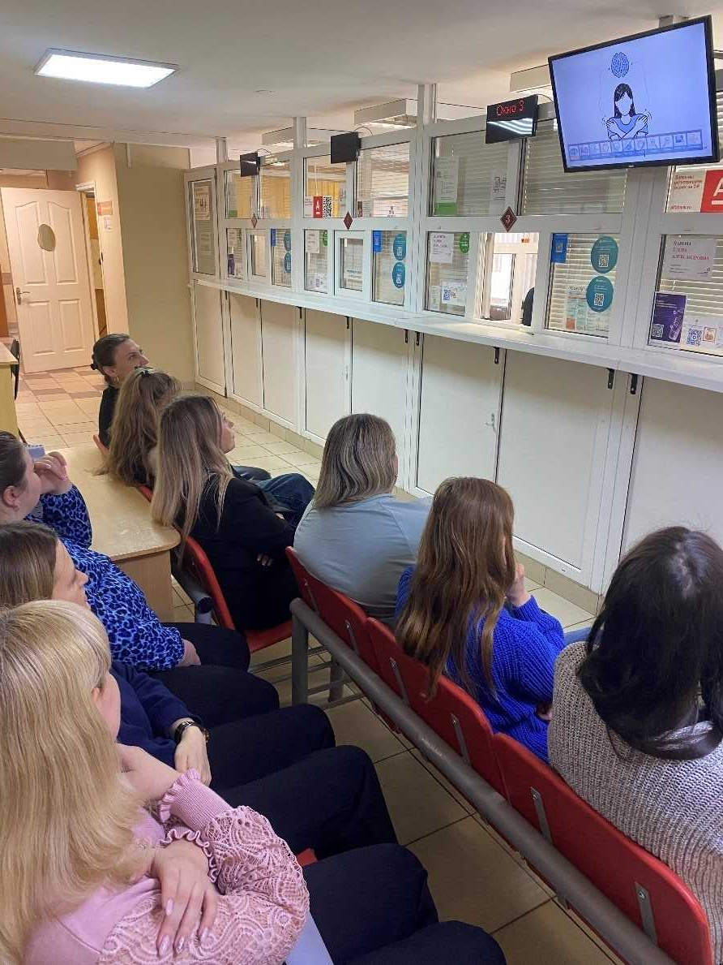
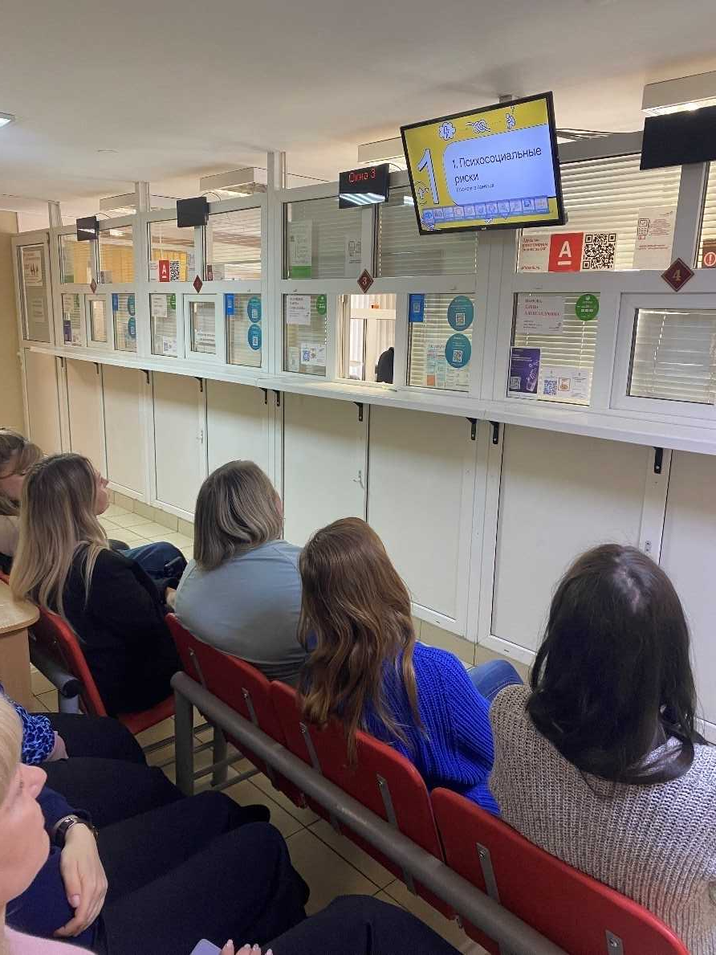
Тест среди работников МФЦ по методике оценки психологического климата в коллективе по А.Н. Лутошкину

Slide 19
Результат проведенных мероприятий: снижение производственного травматизма и профессиональной заболеваемости, улучшение условий труда и сохранения здоровья в процессе трудовой деятельности работников.
Цели и планы на будущий период:
главной целью является выявление механизма влияния благоприятной психосоциальной среды на процветание работников и развитие организации, снижение стрессообразующих факторов для повышения эффективности труда, снижения производственного травматизма и профилактики профессиональных рисков.
Для достижения данных целей необходимо:
1.Изучить основные психосоциальные факторы, влияющие на условия труда.
2. Оценивать психологические риски.
3. Оптимизировать рабочие процессы.
4. Разработать рекомендации по созданию позитивной психосоциальной среды.

